Slide 1
Chương II CÁC NƯỚC Á, PHI, MĨ-LA-TINH TỪ NĂM 1945 ĐẾN NAY
CHỦ ĐỀ 2: CÁC NƯỚC Á – PHI – MĨ LA TINH TỪ NĂM 1945 ĐẾN NAY
Nội dung 1:
QUÁ TRÌNH PHÁT TRIỂN CỦA PHONG TRÀO GIẢI PHÓNG DÂN TỘC VÀ SỰ TAN RÃ CỦA HỆ THỐNG THUỘC ĐỊA

Slide 2
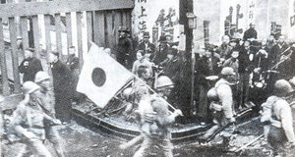
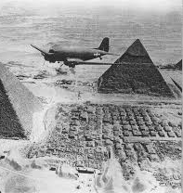
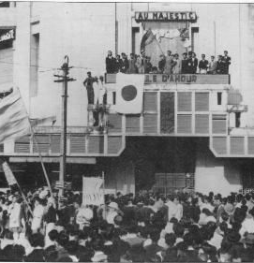
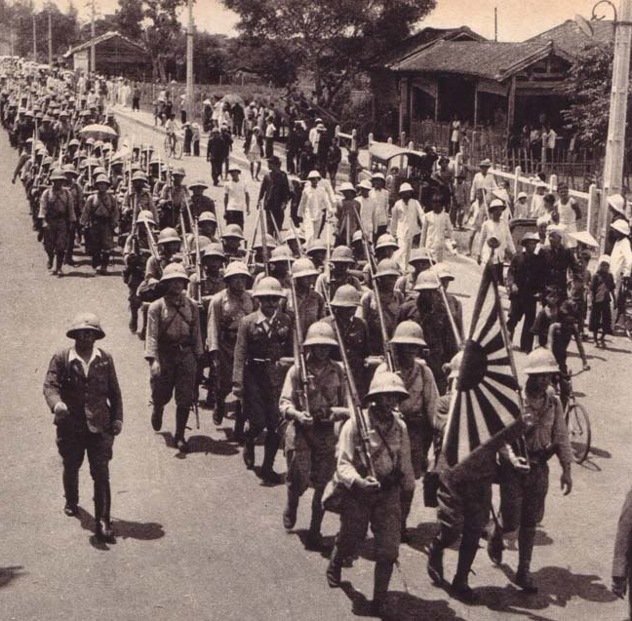
Phát xít Nhật đầu hàng

Slide 3
Nội dung 1: QUÁ TRÌNH PHÁT TRIỂN CỦA PHONG TRÀO GIẢI PHÓNG DÂN TỘC VÀ SỰ TAN RÃ CỦA HỆ THỐNG THUỘC ĐỊA
* Khái quát tình hình các nước châu Á, châu Phi và Mĩ – Latinh trước chiến tranh thế giới II
+ Là những khu vực đông dân, lãnh thổ rộng lớn, giàu tài nguyên.
+ Trước 1945, hầu hết là thuộc địa hoặc nửa thuộc địa của Anh, Pháp, Mỹ, Nhật, Hà Lan, BĐN...
? Từ sau CTTG thứ hai đến giữa những năm 60 của TK XX, PTGPDT ở châu Á có gì nổi bật?
Phát xít Nhật đầu hàng tạo cơ hội các nước Đông Nam Á giành thắng lợi trong cuộc đấu tranh vũ trang, lật đổ thực dân, tuyên bố độc lập (ví dụ cụ thể) - PTGĐL cũng diến ra mạnh mẽ ở Ấn Độ.

Slide 4
Nội dung 1: QUÁ TRÌNH PHÁT TRIỂN CỦA PHONG TRÀO GIẢI PHÓNG DÂN TỘC VÀ SỰ TAN RÃ CỦA HỆ THỐNG THUỘC ĐỊA
Giai đoạn từ năm 1945 đến giữa những năm 60 của thế kỉ XX:
Giai đoạn từ giữa những năm 60 đến giữa những năm 70 của thế kỉ XX:
Giai đoạn từ giữa những năm 70 đến giữa những năm 90 của thế kỉ XX:

Slide 5
Nội dung 1: QUÁ TRÌNH PHÁT TRIỂN CỦA PHONG TRÀO GIẢI PHÓNG DÂN TỘC VÀ SỰ TAN RÃ CỦA HỆ THỐNG THUỘC ĐỊA
Giai đoạn từ năm 1945 đến giữa những năm 60 của thế kỉ XX
Cuộc chiến tranh thế giới thứ 2 từ 1939 –1945 đã tác động đến phong trào giải phóng dân tộc ở các nước Châu á, Châu Phi, Châu Mỹ La Tinh. Cuộc đấu tranh giải phóng dân tộc nhằm đập tan hệ thống thuộc địa của CNĐQ mà khởi đầu là Đông Nam á

Slide 6
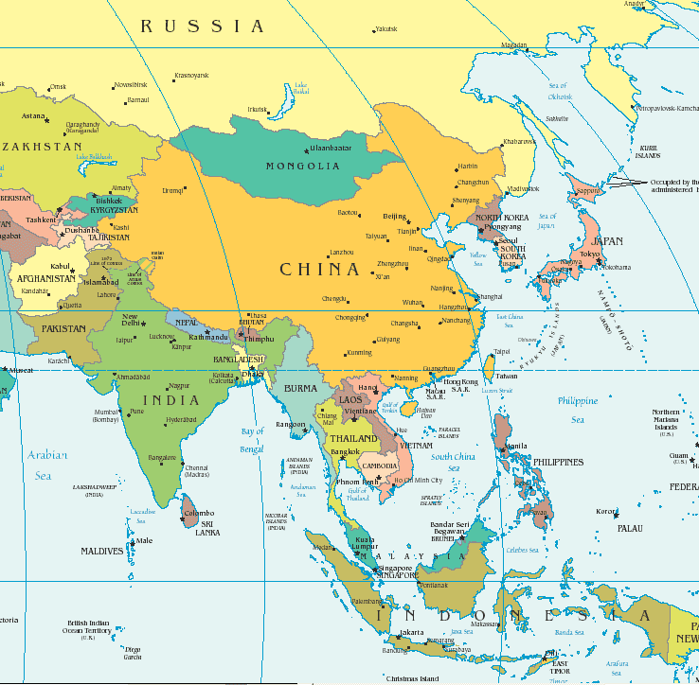
12-10-1945
2-9-1945
17-8-1945
Lược đồ phong trào giải phóng dân tộc ở châu Á sau Thế chiến II

Slide 7
THẢO LUẬN
?Vì sao khu vực Đông Nam Á là nơi khởi đầu của phong trào đấu tranh giải phóng dân tộc trên thế giới?
Một số nước Đông Nam Á bị phát xít Nhật chiếm đóng, khi quân Nhật đầu hàng là cơ hội để các nước giải phóng dân tộc.
Giai cấp vô sản, tư sản dân tộc đã vươn lên nắm ngọn cờ lãnh đạo nhân dân đấu tranh.
Nhân dân Đông Nam Á có truyền thống yêu nước chống ngoại xâm.

Slide 8
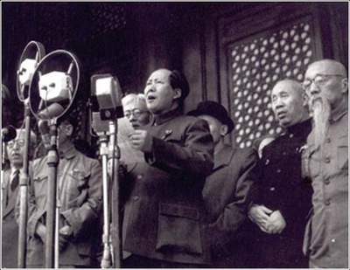
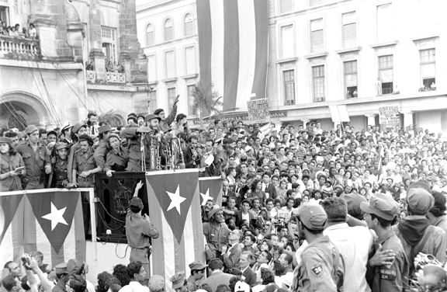
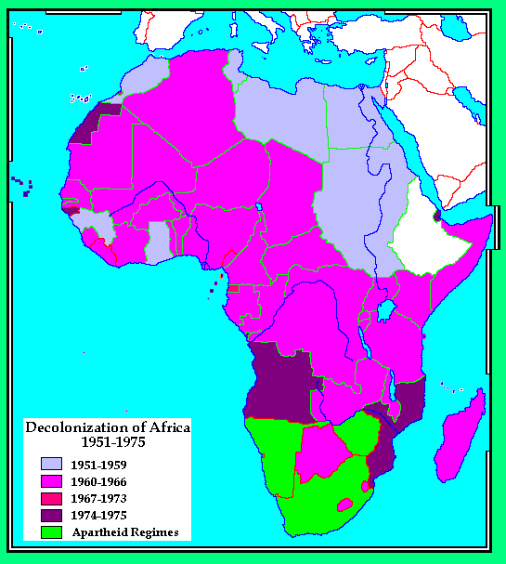

Slide 9
? Cuộc đấu tranh giành độc lập của các nước trên có ảnh hưởng gì đến các nước trong khu vực và các châu lục khác?
Phong trào đấu tranh lan nhanh sang các nước Nam á , Bắc phi

Slide 10
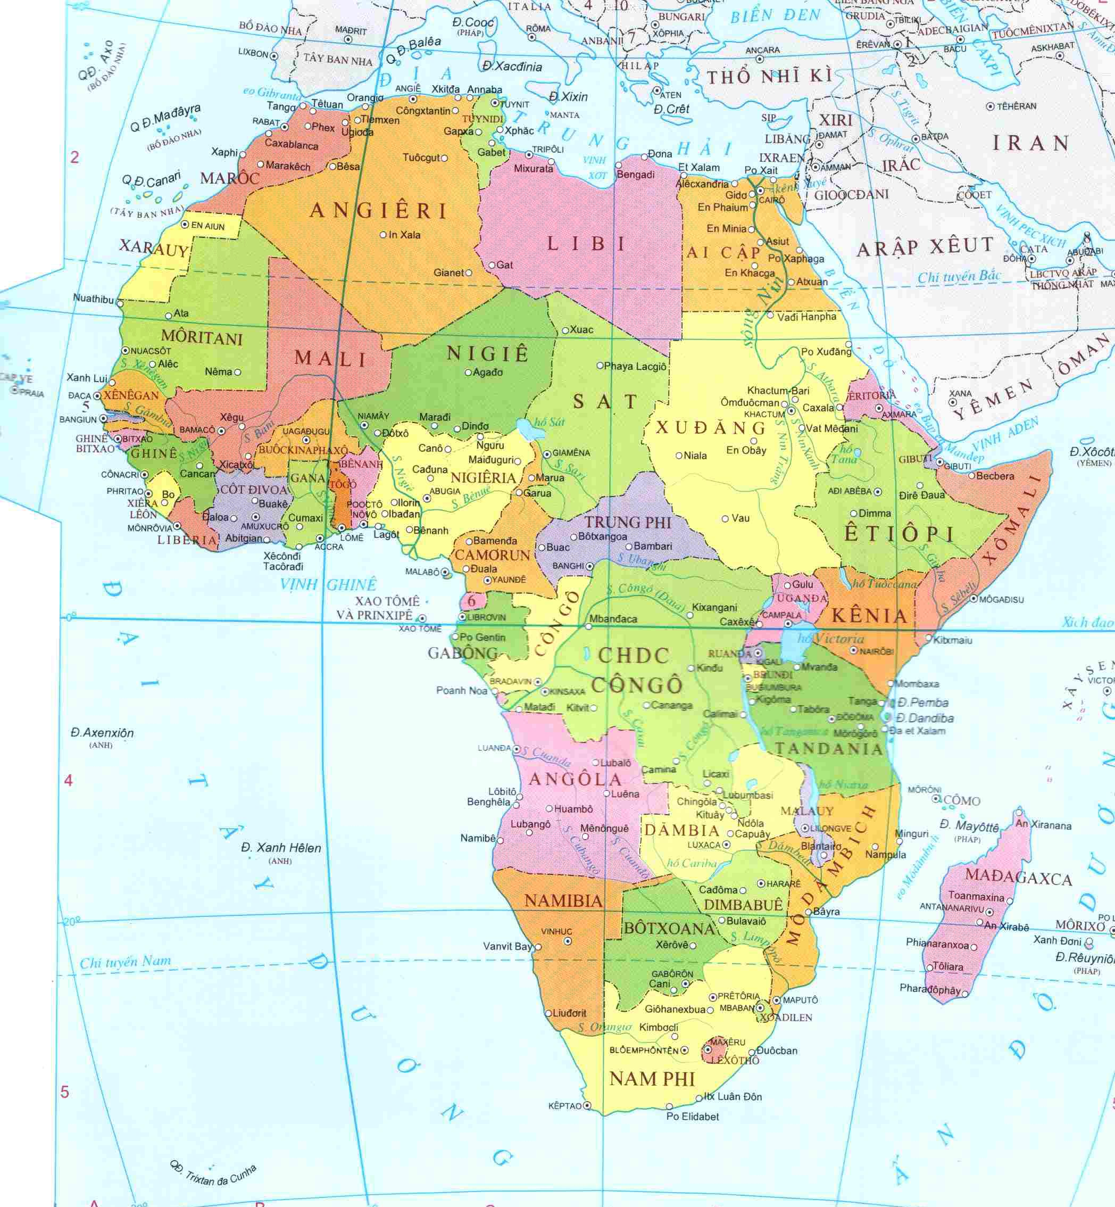
Lược đồ CÁC NƯỚC CHÂU PHI

Slide 11
? Em có nhận xét gì về phong trào giải phóng dân tộc Châu Phi?
Các nước châu Phi đã đoàn kết với nhau trong cuộc đấu tranh giải phóng dân tộc thông qua tổ chức thống nhất châu Phi. Từ khi ra đời cho đến nay, tổ chức này đã có vai trò quan trọng trong việc lãnh đạo, phối hợp hành động thúc đẩy phong trào cách mạng ở châu Phi phát triển. • Lãnh đạo phong trào hầu hết là chính đảng hoặc các tổ chức chính trị của giai cấp tư sản dân tộc, giai cấp vô sản còn chưa trưởng thành hoặc chưa có chính đảng độc lập hoặc chưa nắm được quyền lãnh đạo cách mạng. • Hình thức đấu tranh giành độc lập chủ yếu thông qua đấu tranh chính trị, hợp pháp. • Các nước châu Phi giành được độc lập ở những mức độ khác nhau và sự phát triển kinh tế - xã hội rất không đồng đều sau khi giành được độc lập (Bắc Phi thì phát triển nhanh chóng nhưng châu Phi xích đạo chậm phát triển). • Ngày nay châu Phi đang đứng trước nhiều khó khăn cần giải quyết như: đói rét, bệnh tật, , sự xâm nhập của chủ nghĩa thực dân kiểu mới, sự vơ vét bóc lột về kinh tế của các cường quốc phương Tây, nợ nước ngoài, mù chữ, sự bùng nổ dân số, nội chiến. Các nước châu Phi đang ra sức phấn đấu để vượt qua những khó khăn này.

Slide 12
Nội dung 1: QUÁ TRÌNH PHÁT TRIỂN CỦA PHONG TRÀO GIẢI PHÓNG DÂN TỘC VÀ SỰ TAN RÃ CỦA HỆ THỐNG THUỘC ĐỊA
Giai đoạn từ năm 1945 đến giữa những năm 60 của thế kỉ XX
- Khởi đầu ở Đông nam Á với 3 nước tuyên bố độc lập là Inđônêxia (8/1945), Việt Nam (9/1945), Lào (10/1945)
- Sau đó phong trào lan ra khắp nơi như:
→Nam Á: Ấn Độ, các nước Đông nam Á
→Bắc Phi: Ai Cập, Angiêri, năm 1960 là Năm châu Phi với 17 nước tuyên bố độc lập....
→Mĩ La Tinh: Cu –Ba (1959 )
+Kết quả: Tới giữa những năm 60 của TK XX, hệ thống thuộc địa của chủ nghĩa đế quốc về cơ bản đã bị sụp đổ.

Slide 13
khái niệm A -Pác –Thai.
+ Tiếng Anh: A -Pác –Thai có nghĩa là sự tách biệt dân tộc.
+ Là 1 chính sách phân biệt chủng tộc cực đoan và tàn bạo của Đảng quốc dân,chính Đảng thiểu số da trắng cầm quyền ở Nam Phi thực hiện từ năm 1948, chủ trương tước đoạt mọi quyền lợi cơ bản về chính trị –xã hội –kinh tế của người da đen ở đây và các dân tộc Châu á đến định cư, đặc biệt là người ấn độ. Nhà cầm quyền Nam phi tuyên bố trên 70 đạo luật phân biệt đối xử và tước bỏ quyền làm người của người dan đen và da màu, quyền bóc lột của nguời da trắng đối với người da đen đã được ghi vào Hiến pháp. Các nước tiến bộ trên thế giới đã lên án gay gắt chế độ A -Pác –Thai, nhiều văn kiện của LHQ coi A -Pác –Thai là 1 tội ác chống nhân loại

Slide 14
Nội dung 1: QUÁ TRÌNH PHÁT TRIỂN CỦA PHONG TRÀO GIẢI PHÓNG DÂN TỘC VÀ SỰ TAN RÃ CỦA HỆ THỐNG THUỘC ĐỊA
Giai đoạn từ năm 1945 đến giữa những năm 60 của thế kỉ XX:
Giai đoạn từ giữa những năm 60 đến giữa những năm 70 của thế kỉ XX
? Trong giai đoạn này, nổi bật lên là phong trào đấu tranh của những nước nào?.

Slide 16
Nội dung 1: QUÁ TRÌNH PHÁT TRIỂN CỦA PHONG TRÀO GIẢI PHÓNG DÂN TỘC VÀ SỰ TAN RÃ CỦA HỆ THỐNG THUỘC ĐỊA
2. Giai đoạn từ giữa những năm 60 đến giữa những năm 70 của thế kỉ XX
Thắng lợi của phong trào đấu tranh lật đổ ách thống trị của thực dân Bồ Đào Nha, giành độc lập ở ba nước Ăng-gô-la, Mô-dăm-bích và Ghi-nê Bít-xao vào những năm 1974 − 1975.
Là những thắng lợi quan trọng của châu Phi

Slide 17
Nội dung 1: QUÁ TRÌNH PHÁT TRIỂN CỦA PHONG TRÀO GIẢI PHÓNG DÂN TỘC VÀ SỰ TAN RÃ CỦA HỆ THỐNG THUỘC ĐỊA
Giai đoạn từ năm 1945 đến giữa những năm 60 của thế kỉ XX:
Giai đoạn từ giữa những năm 60 đến giữa những năm 70 của thế kỉ XX :
Giai đoạn từ giữa những năm 70 đến giữa những năm 90 của thế kỉ XX

Slide 19
Nen – Xơn Man – đê - la

Slide 20
Nội dung 1: QUÁ TRÌNH PHÁT TRIỂN CỦA PHONG TRÀO GIẢI PHÓNG DÂN TỘC VÀ SỰ TAN RÃ CỦA HỆ THỐNG THUỘC ĐỊA
3. Giai đoạn từ giữa những năm 70 đến giữa những năm 90 của thế kỉ XX
- -Phong trào đấu tranh chống chế độ phân biệt Chủng tộc diễn ra và thắng lợi Chính quyền người da đen thành lập
+ Dim –ba –bu –ê (1980)
+ Na-mi –bi –a (1990).
+ Cộng hoà Nam Phi (1993
=> Hiện nay các nước Á, Phi, Mĩ La Tinh đang xây dựng vàphát triển kinh tế.

Slide 21
Các giai đoạn | Khu vực | Nước giành độc lập | Thời gian độc lập | Kết quả
I. Giai đoạn từ 1945 đến giữa những năm 60 TK XX
II. Giai đoạn từ giữa những năm 60 đến giữa những năm 70 TK XX
III. Giai đoạn từ giữa những năm 70 đến giữa những năm 90 TK XX

Slide 22
DẶN DÒ
Hoàn tất bài số 3, làm bài tập cô cho
Chuẩn bị bài 4:
Thuyết trình phần 1. Tình hình chung các nước Châu Á

